Slide 2
Права́ челове́ка
Права́ челове́ка — права, образующие основу правового статуса личности.
Составляют ядро конституционного права правовых государств (т. н. Права́ и свобо́ды челове́ка и граждани́на). Конкретное выражение и объём этих прав в позитивном праве различных государств, как и в различных международно-правовых договорах может отличаться. В международном публичном праве известнейший документ, их закрепляющий — Всеобщая декларация прав человека ООН.

Slide 3
Примеры прав человека
Право на жизнь
Право на свободу и личную неприкосновенность
Право на достоинство личности
Право на неприкосновенность частной жизни
Право на неприкосновенность жилища
Право на самозащиту, в том числе право на эффективные средства самозащиты, такие как огнестрельное оружие, и в том числе право на очень эффективные, крайне эффективные и бесконечно эффективные.
Право на национальную и культурную самоидентификацию
Свобода совести и свобода мысли
Свобода передвижения и выбора местожительства;
Свобода выбора национальности и языка общения
Право на судебную защиту
Свобода вероисповедания (каждый человек может придерживаться любой религии, или создать свою собственную)
Право на имя
Право на частную собственность (некоторыми правоведами относится к экономическим; во Франции признано одним из основных личных прав со времён Великой французской революции)

Slide 4
Федеративное устройство
Федеративное устройство Российской Федерации регулируется нормами статьи 65 и главы 3 Конституции Российской Федерации 1993 года. Субъектами федерации в России являются:
республики в составе Российской Федерации (государства);
края;
области;
города федерального значения;
автономная область;
автономные округа.
Все субъекты Российской Федерации равноправны, то есть не допускается их дискриминация или придание привилегированного положения исходя из конституционно-правового статуса конкретного субъекта.
Федеративное устройство России основано на ряде принципов:
государственная целостность Российской Федерации;
единстве системы государственной власти;
разграничение предметов ведения и полномочий между федеральными органами государственной власти и органами государственной власти субъектов Российской Федерации;
равноправие и самоопределение народов в России.

Slide 5
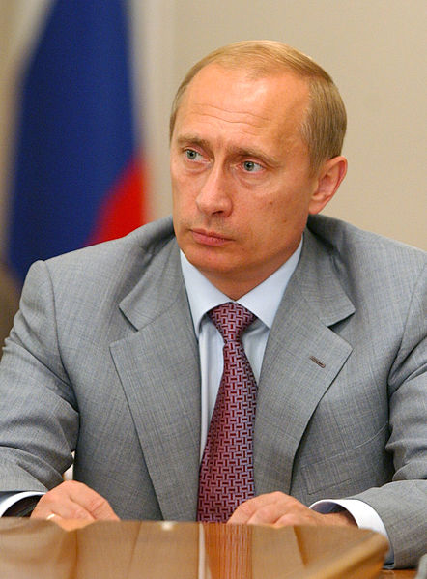
Президе́нт Росси́йской Федера́ции
Президе́нт Росси́йской Федера́ции — высшая государственная должность Российской Федерации, а также лицо, избранное на эту должность. Президент России является главой государства. Многие полномочия президента либо имеют непосредственно исполнительный характер, либо приближены к исполнительной власти. Наряду с этим, по мнению некоторых исследователей, президент не относится к какой-либо одной ветви власти, а возвышается над нею, поскольку осуществляет координирующие функции и имеет право роспуска Государственной думы. Президент Российской Федерации является также гарантом Конституции Российской Федерации, прав и свобод человека и гражданина и Верховным Главнокомандующим Вооружёнными Силами Российской Федерации. В соответствии с Конституцией Российской Федерации и федеральными законами Президент Российской Федерации определяет основные направления внутренней и внешней политики.

Slide 6
Федера́льное собра́ние
Федера́льное собра́ние — высший представительный и законодательный орган России (согласно статье 94 Конституции РФ). Парламент РФ
Статус Федерального собрания определен в главе 5 Конституции РФ.
Функции и полномочия Федерального собрания распределены между двумя палатами — Государственной думой и Советом Федерации (согласно статье 95 Конституции РФ).
Федеральное собрание является постоянно действующим органом (статья 99 Конституции РФ).
Обе палаты могут собираться совместно для заслушивания посланий Президента Российской Федерации, посланий Конституционного суда РФ, выступлений руководителей иностранных государств (статья 100 Конституции РФ).

Slide 7
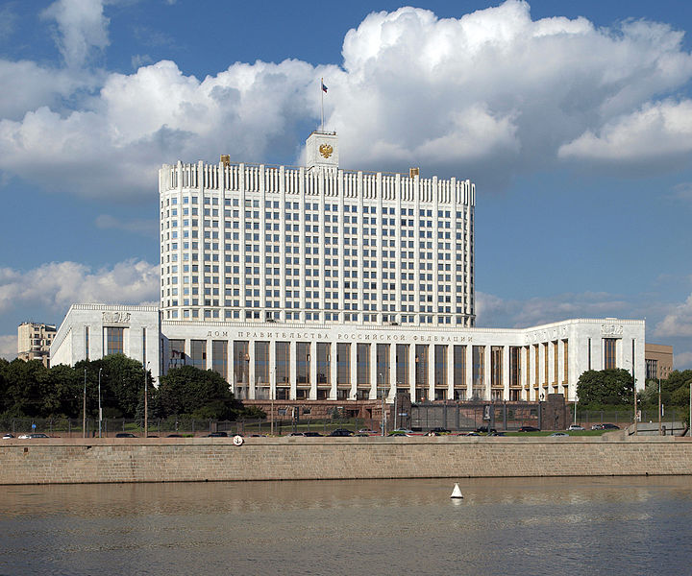
Правительство России
Правительство России — высший федеральный орган, осуществляющий исполнительную власть в России.
Дом Правительства Российской Федерации расположен на берегу Москвы-реки в Москве, по адресу: Краснопресненская набережная, дом 2.
Правительство РФ имеет свой интернет-сайт и принимает обращения граждан в электронном виде. Почтовый адрес Правительства РФ для обращений в письменном виде: 103274, г. Москва, Краснопресненская набережная, 2.

Slide 8
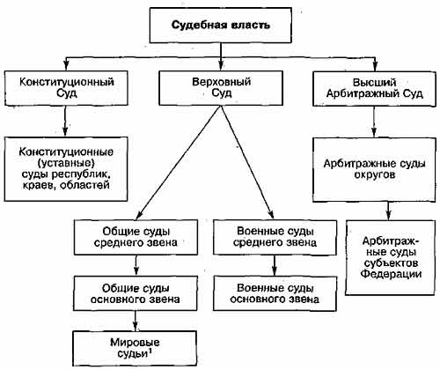
Судебная власть
В соответствии с принципом разделения властей одной из трёх (наряду с законодательной и исполнительной властью) ветвей является судебная.

Slide 9
Местное самоуправление
Местное самоуправление — система организации и деятельности граждан, обеспечивающая самостоятельное решение населением вопросов местного значения, управление муниципальной собственностью, исходя из интересов всех жителей данной территории.
В современном мире большое распространение получили те системы местного самоуправления, классификация которых основана на складывании отношений между местным самоуправлением и центральными властями. Так, распространение получили следующие модели местного самоуправления: англосаксонская (классическая) модель, континентальная, смешанная и советская модель.

